Slide 1
Big Data I
Professor: Alex Lima
Americanas - DS

Slide 2
Aula 06
Apache Hive

Slide 3

Big Data
Apache Hive
Hive
Apache Hive é um sistema de armazenamento de dados distribuído e tolerante a falhas que permite análises em grande escala. O Hive é construído sobre o Apache Hadoop e suporta armazenamento em S3, adls, gs etc, além do hdfs . O Hive permite que os usuários leiam, gravem e gerenciem petabytes de dados usando SQL.

Slide 4
Big Data
Apache Hive
Componentes
Hiver-Server 2(HS2)
Hive Metastore Server (HMS)
Query planner
Databricks

Slide 5
Big Data
Apache Hive
Hive Metastore
Hive Metastore (HMS) fornece um repositório central de metadados que pode ser facilmente analisado para tomar decisões informadas e orientadas por dados e, portanto, é um componente crítico de muitas arquiteturas de data lake.

Slide 6
Big Data
Apache Hive
Metastore
A Hive Metastore é o repositório central de metadados das tabelas Hive, armazenando entre outras informações:
fonte
schema
partições
A metastore é armazenada em um banco de dados relacional.Geralmente um mysql, postgres ou derby.
Os metadados são acessados por diversos serviços.

Slide 7
Big Data
Apache Hive
Por que precisamos de uma Metastore?
Um dos “V’s” do big data é Variedade;
Dados podem estar armazenados em diferentes locais e diferentes formatos,acessados de diferentes formas e estruturados de diversas formas.
As equipes precisam acessá-los, consultá-los e juntá-los de forma integrada e unificada;
A metastore é o recurso integra os dados e disponibiliza-os por meio de consultas SQL (Hive QL).

Slide 8
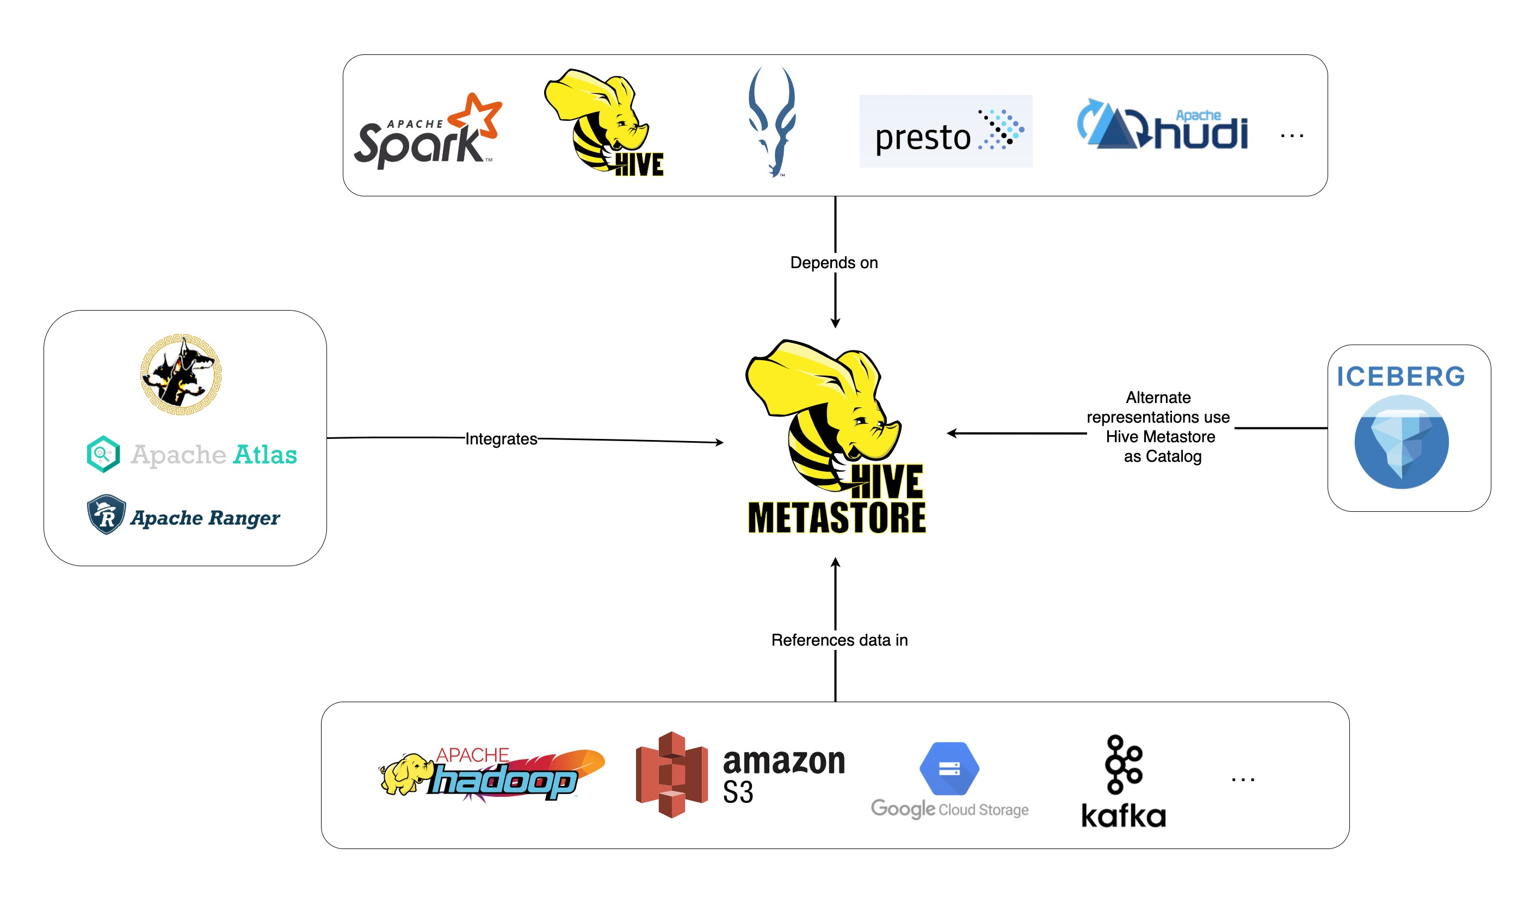
Big Data
Apache Hive
Metastore

Slide 9
Big Data
Apache Hive
HiveServer
Um serviço que possibilita a comunicação entre clientes e Hive.
Dependencias:
Metastore
Hadoop Cluster
Driver

Slide 10

Execução de queries
Big Data
JDBC/ODBC
Apache Hive
CLI
Hive Server
Hive Web Interface
Parser
Planner
Planner
Clientes
Metastore
Execução
Otimizador
MapReduce
FileSystem
HDFS
RDBMS

Slide 11
Big Data
Apache Hive
Hadoop
Hive
executeJob
MapReduce
7
Job Tracker
UI
Driver
Plan
Execution Engine
6
1
Query
10
Resultado
8
Plan
12
Task tracker
Result
Map
Reduce
2
Plan Respose
9
Plan Request
5
Get
Metadata
HDFS
Compilador
3
Metastore
10
Namenode
Datanodes
Datanodes
Datanodes
4
Send
Metadata

Slide 12

Big Data
Hive
Node Manager
Execução de um Job
App Master [A]
Container
Cliente A
Node Manager
Cliente B
Container
App Master [B]
Resource Manager
Scheduler
App Manager
Node Manager
Container
Container

Slide 13
Obrigado!

